Slide 1
Feria de Mencatur
Las Fotografías son de:
Asociación Española de Perros de Madriguera
Diseño y Creación de:
V I C E N T E G A R C Í A
Automático

Slide 2
Feria de Mencatur en Villanueva de La Fuente
- Ciudad Real -
Federación de Castilla La Mancha de Caza
MENCATUR se ha consolidado como un referente en el sector, llevando hasta ahora una exitosa trayectoria que va en aumento, cada año el número de visitantes y expositores se incrementa, situando a la feria en los primeros puestos en lo que a oportunidades/volumen de negocio se refiere.
Un año mas la organización realizó un gran esfuerzo para seguir promocionando el evento, no sólo a nivel nacional,
sino también en otros países como Portugal, Francia,
Reino Unido y Japón, habiendo obtenido interesantes
resultados en anteriores ediciones.

Slide 3
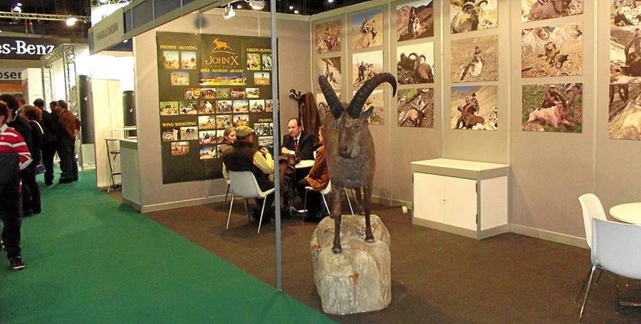
"La Feria Mencatur se celebrará aunque tenga que alojar en mi propia casa a los expositores, aunque sólo sea uno el que se presente".

Slide 4
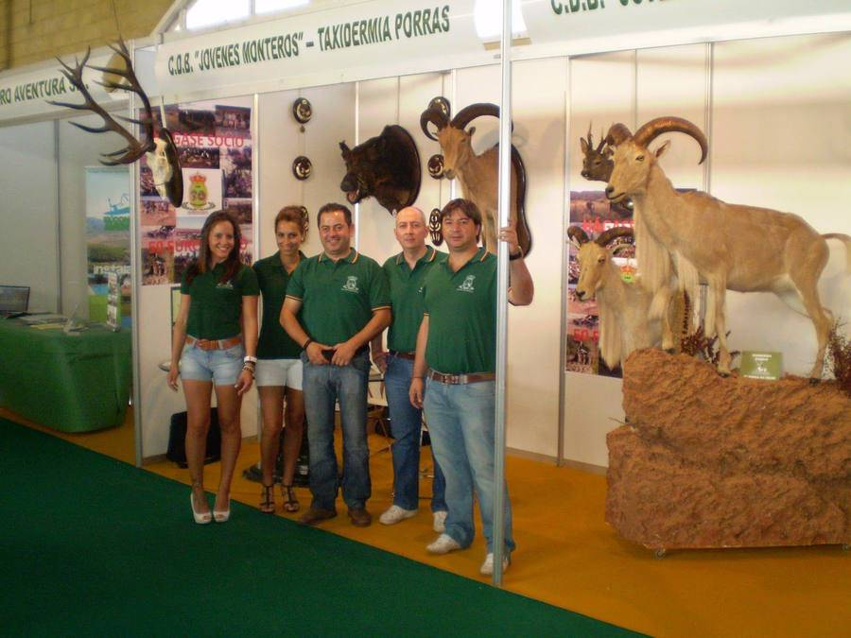
Así de tajante se mostró el alcalde de Villanueva de la Fuente (Ciudad Real), ante la falta de apoyo institucional para la que ha pasado a ser la única feria del sector en la que la caza es una de las grandes protagonistas.

Slide 5
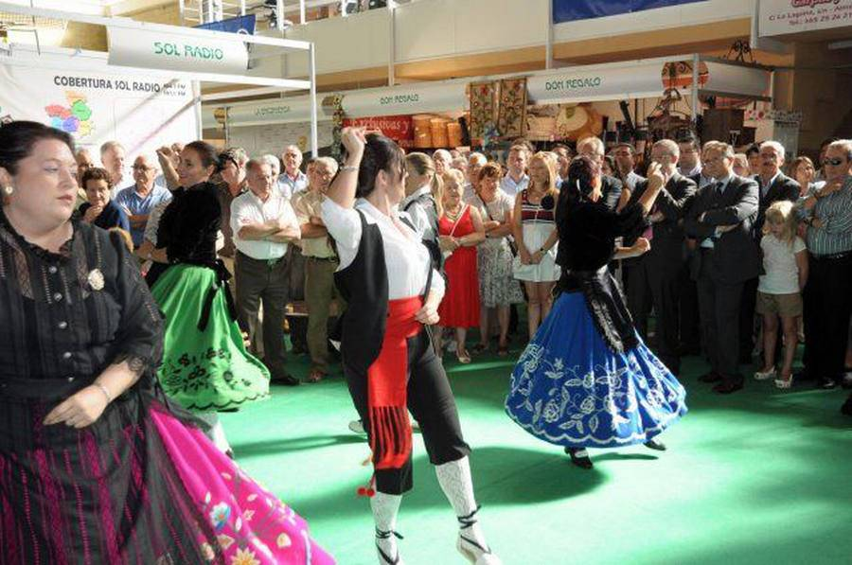
Todo esto entre otros factores hace de Mencatur el mejor escaparate del panorama Turístico, Cinegético y Rural de la Mancha.

Slide 6
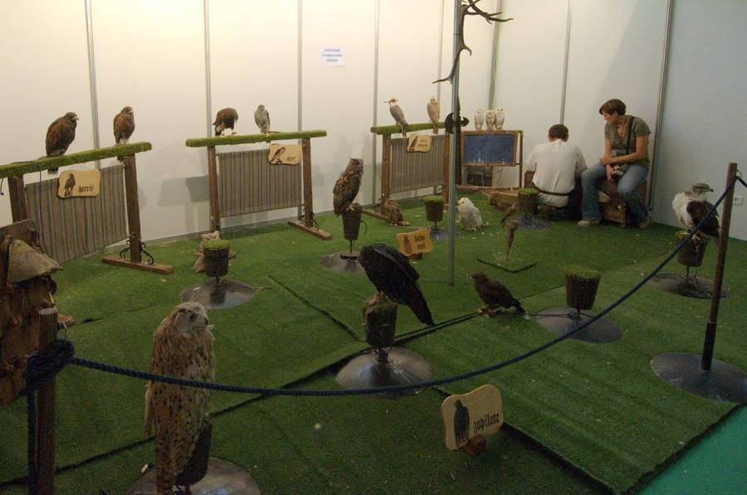
MENCATUR acoge a una extensa variedad de profesionales de distintos ámbitos, tales como gestión cinegética, hostelería, restauración, turismo, alimentación, artesanía, etc.

Slide 7
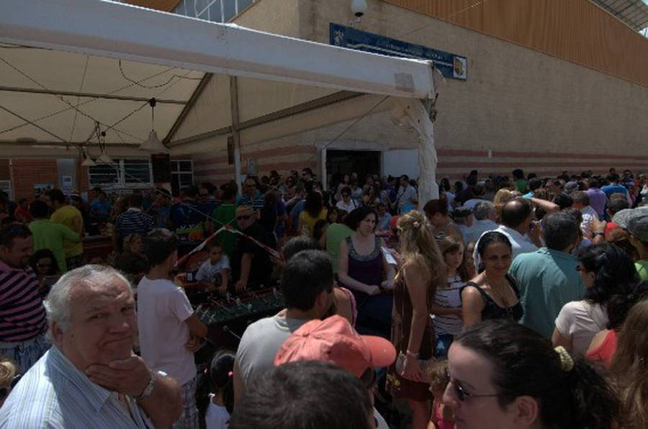
Mencatur se ha consolidado como un referente en el sector, llevando hasta ahora una exitosa trayectoria que va en aumento, cada año el número de visitantes y expositores se incrementa.

Slide 8
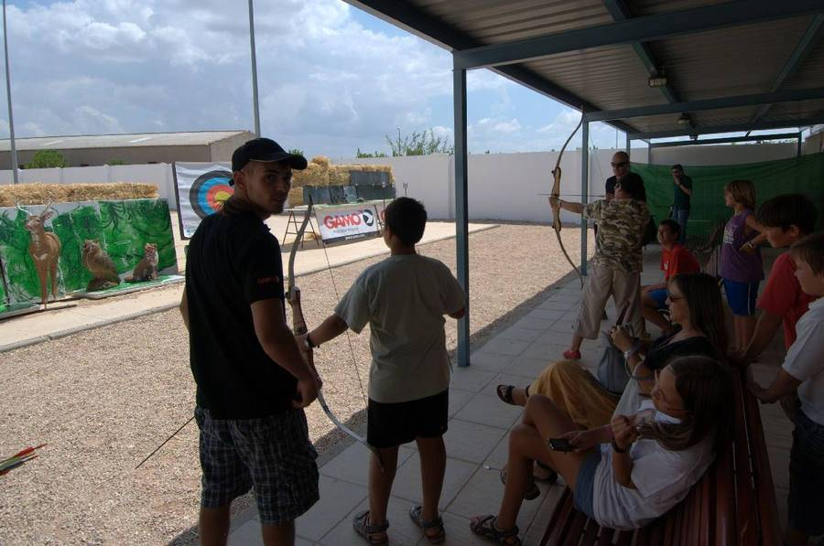
El ayuntamiento de Villanueva de la Fuente celebra la 10ª edición de Feria de caza, turismo rural, artesanía y productos de la tierra “Mencatur” que este año contará con un total de 145 expositores.

Slide 9
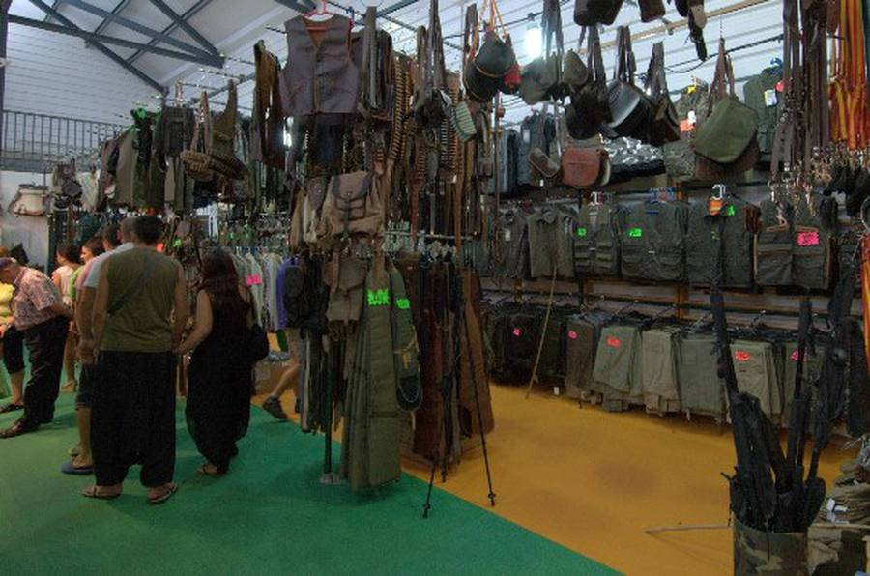
El año pasado se realizaron unas ventas directas de medio millón de euros, es un buen negocio, y a ella acuden en torno a las 30.000 personas atraídas por las diferentes actividades que presenta un programa que se ha tratado ser del agrado de todos.

Slide 10
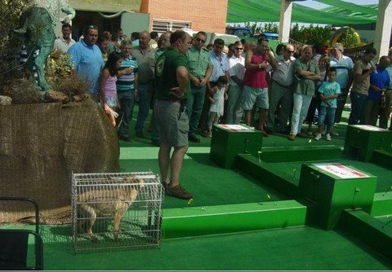
Como en años anteriores estuvimos en la feria de la caza y turismo rural de Mencatur.

Slide 11
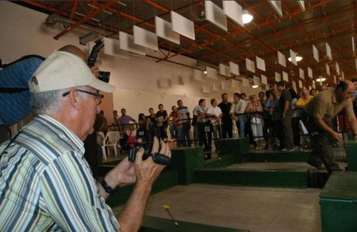
En Villanueva de la Fuente, los días 13 y 14 de agosto con nuestros perros.

Slide 12
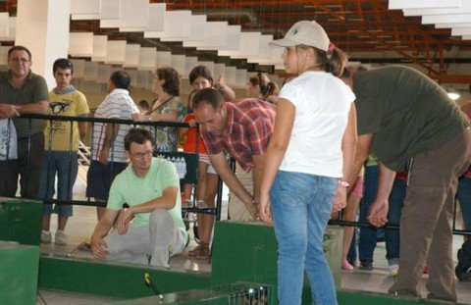
Haciendo la exhibición de perros de madriguera, y haciendo un curso de iniciación…

Slide 13
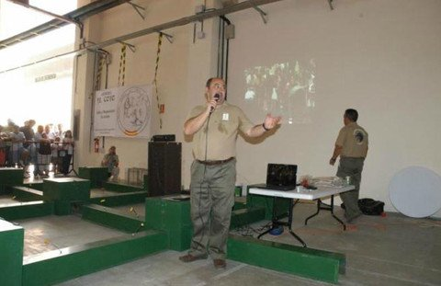
…para todos los aficionados que se acercaron a la feria acompañados con sus perros.

Slide 14
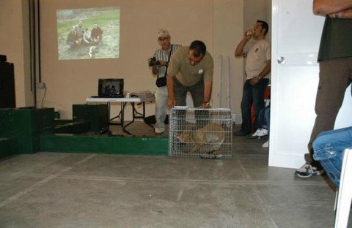
CHIP, NUESTRO ZORRO.

Slide 15
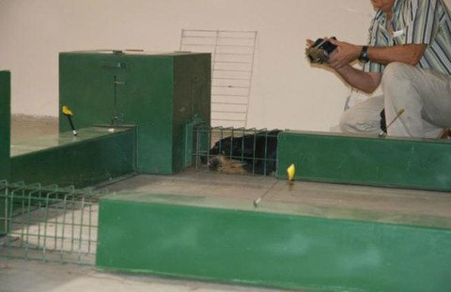
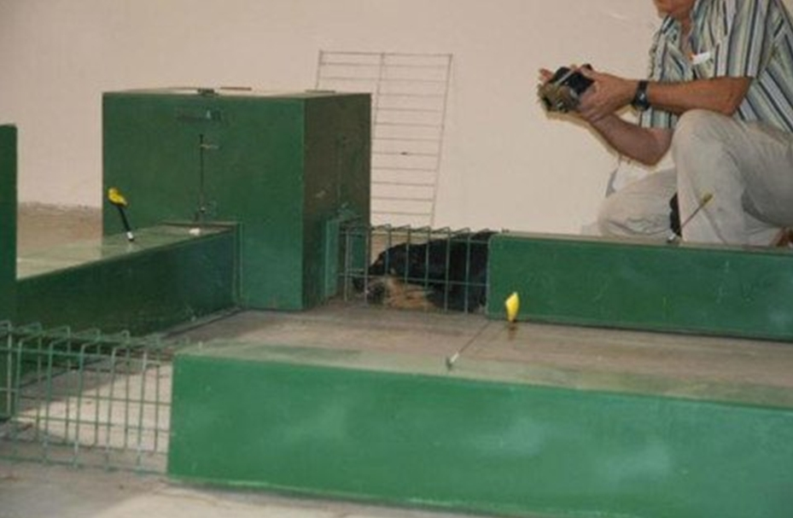
De allí salieron perros que nunca habían entrado en la madriguera, y cuando acabó la feria…

Slide 16
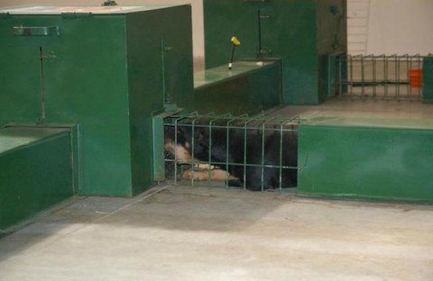
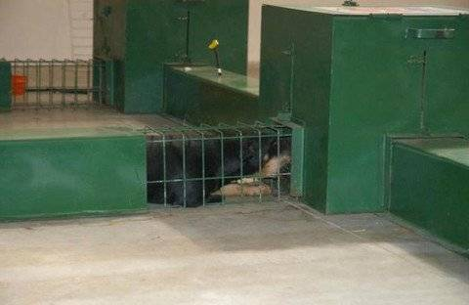
…eran el goce de sus dueños, viendo como trabajaban en la madriguera artificial.

Slide 17
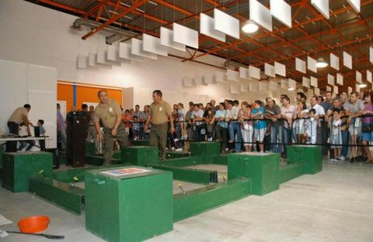
Estuvimos acompañados por compañeros de la Asociación Española de Perros de Madriguera, en una concentración nacional.

Slide 18
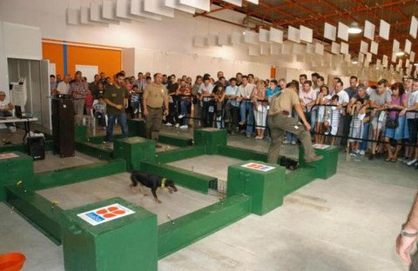
Participaron en la exhibición muchos de los asistentes con sus perros.

Slide 19
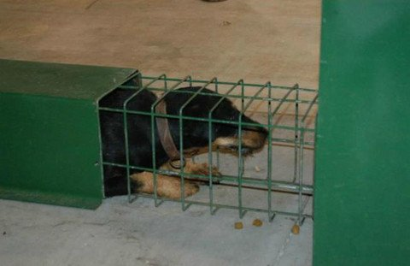

Slide 20
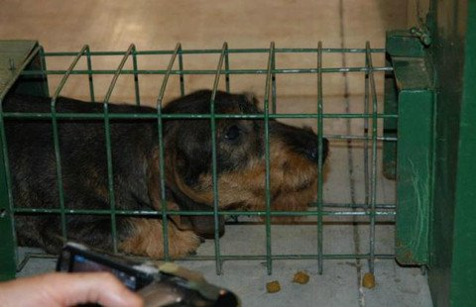

Slide 21
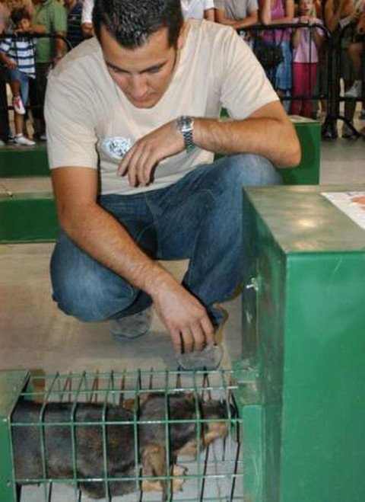
También realizamos un curso de iniciación en madriguera para todos los asistentes, que quisieron
Participar.

Slide 22
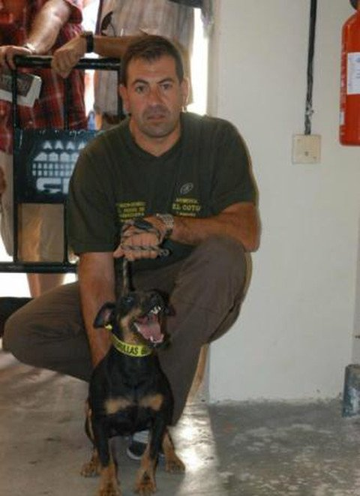
Cambiamos impresiones y hablamos de nuestra pasión, caza y perros de madriguera.

Slide 23
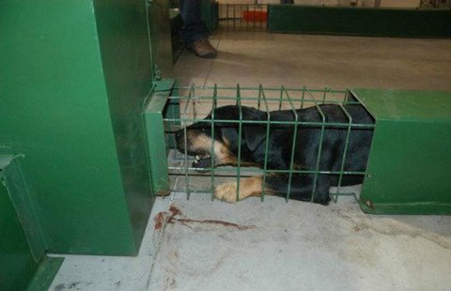

Slide 24
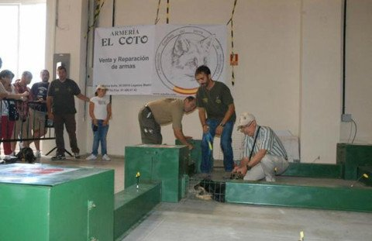
Resumiendo, un gran día para los amantes de los perros de madriguera.

Slide 25
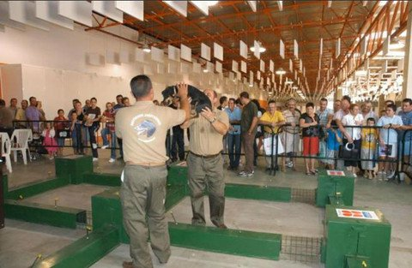
Estuvimos de nuevo en la feria de cazadores del Algarve ( Portugal ).

Slide 26
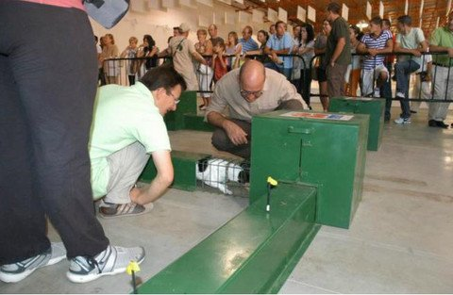
Haciendo otra exhibición de madriguera con nuestros perros.

Slide 27
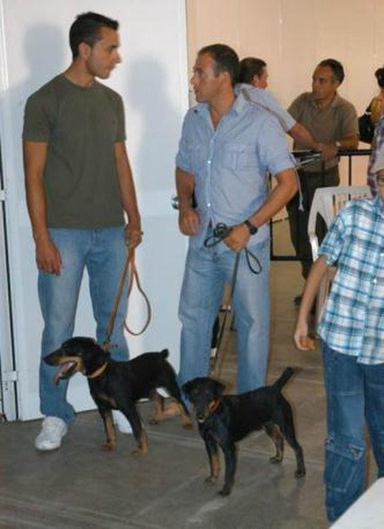
La Guardia Nacional Republicana de allí se interesó por una de las razas con las que allí trabajamos, en concreto el JAGDTERRIER…

Slide 28

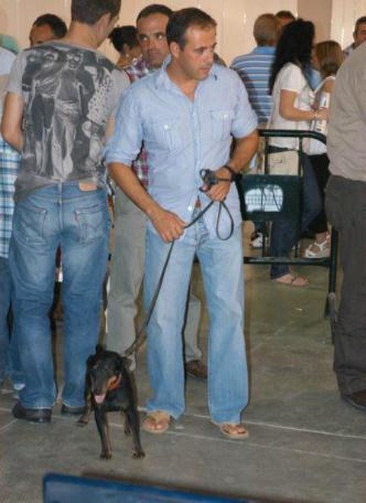
…para utilizarlo en la búsqueda de droga, y decidimos, cederles un cachorro para que trabajen con el.

Slide 29
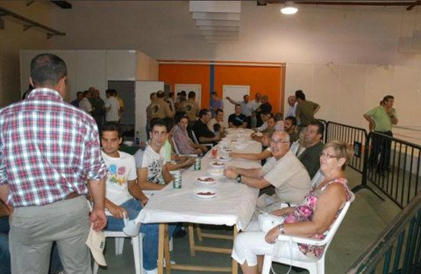
Fuimos invitados junto con otros participantes, a una
comida campestre.

Slide 30
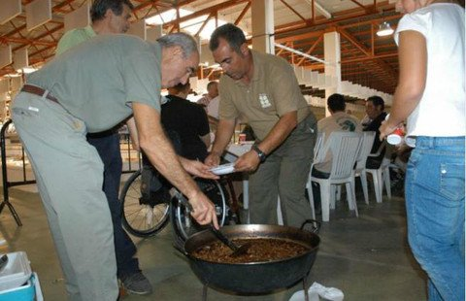
Que buena pinta tenía la caldereta y que rica, rica.

Slide 31
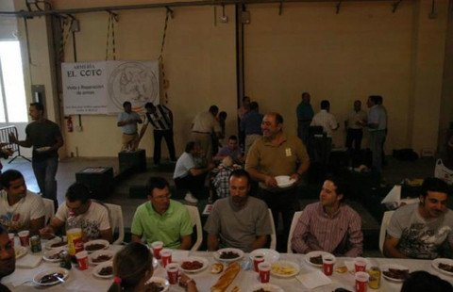
Comimos todos juntos una estupenda caldereta de cierva.

Slide 32
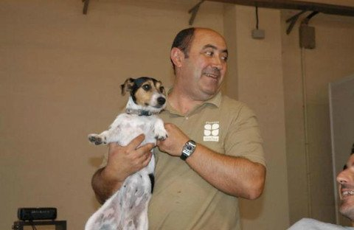
Después de una opípara comida, vinieron los premios.

Slide 33
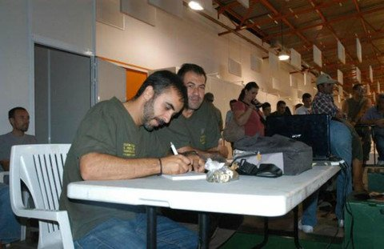
Y después se hizo entrega de diplomas a todos los participantes.

Slide 34
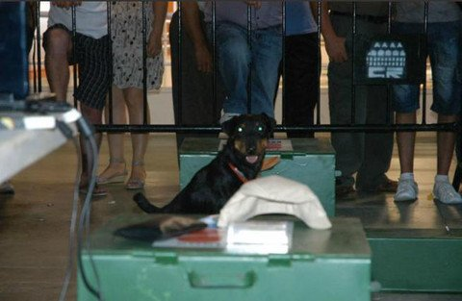

Slide 35
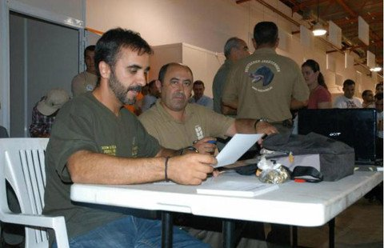
Los diplomas preparados para empezar a entregarlos.

Slide 36
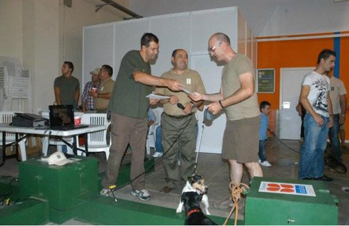
Da comienzo la entrega de diplomas a todos los
concursantes por haber participado.

Slide 37
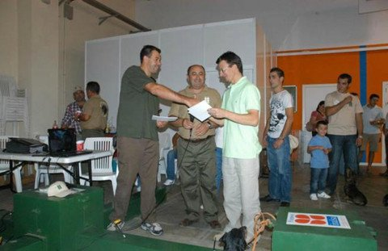
Toma macho, te lo has ganao.
Gracias majete, volveré
el año que viene también.

Slide 38
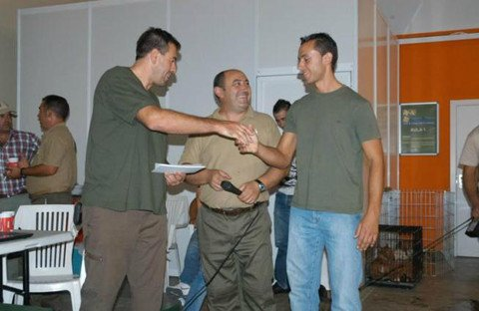
Lo siento Bartolomiu, para ti no hay papel, pero te daremos una medallica.
Es igual hombre, tu dame lo que quieras que yo me lo como todo.

Slide 39
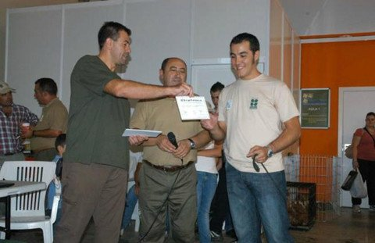
Eeeeh vualá, aquí tienes un diploma con tu nombre para toda la vida, y gracias por haber venido Julián.
chachi, piruli

Slide 40
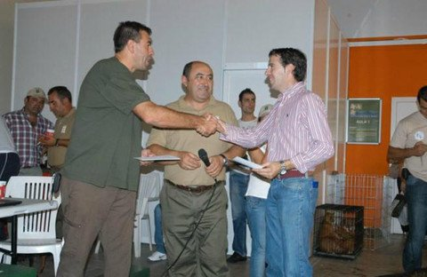
Hey Marianico ¿Qué tal te lo has pasao, bien no? A ver si le pones un marquito al diploma que queda muy guay.
Es lo primero que voy a hacer, gracias Tomás.

Slide 41
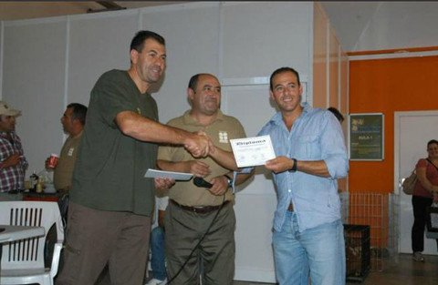
Ahora una fotico para la posteridad, para que se mantenga en la retina de
los tiempos y no nos olvidemos nunca de este día tan bueno que hemos
pasao, que vete tú a saber si para el año que viene volveremos a vernos,
yo desde luego espero que sí.

Slide 42
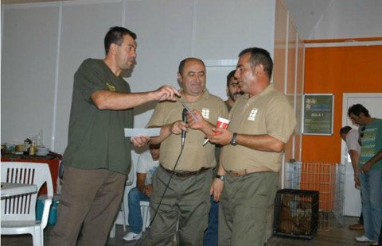
Léete bien las instrucciones para que sepas como tienes que abrir el sobre donde va metido el diploma, es que lleva un código de apertura ¿sabes? No lo rompas.
Pero ¿Qué me estás contando Tomás? esto es nuevo ¿no?

Slide 43
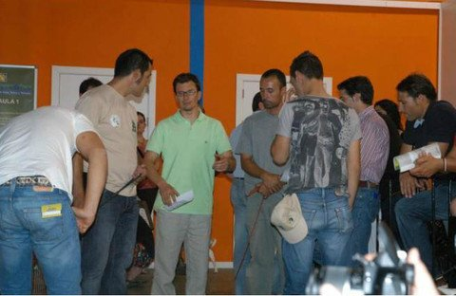
Terminada la entrega de diplomas, todos tan contentos.

Slide 44
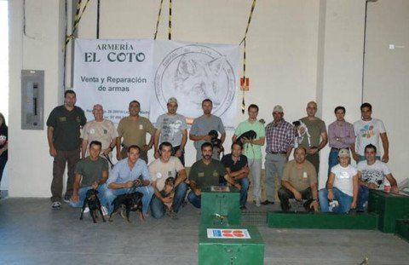
Una vez que la entrega de diplomas se dio por finalizada, como cada año nos complació hacernos la foto con los participantes.

Slide 45
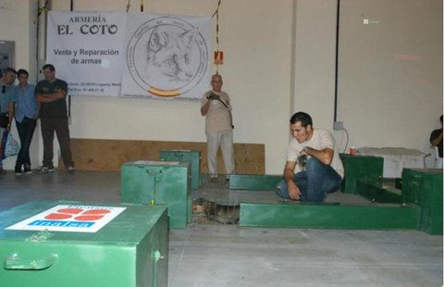
Después, los días 10, 11 y 12 de septiembre, estuvimos con nuestros perros en la feria de Fercatur (C.Real), donde hicimos otra exhibición con los perros de madriguera.

Slide 46
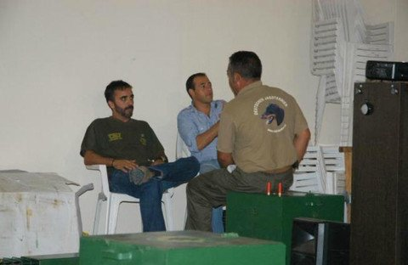
Tomando un descanso, por tomar algo mas que nada.

Slide 47
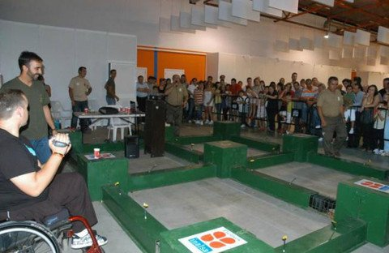
El día 11 además hubo una concentración nacional de la AEPDM (Asociación Española de Perros de Madriguera).

Slide 48
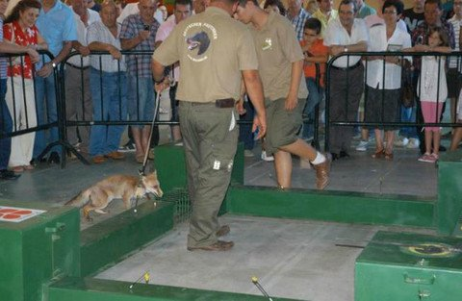
También se hicieron proyecciones de películas de nuestros perros cazando. Aquí de nuevo con nuestro zorro CHIP.

Slide 49
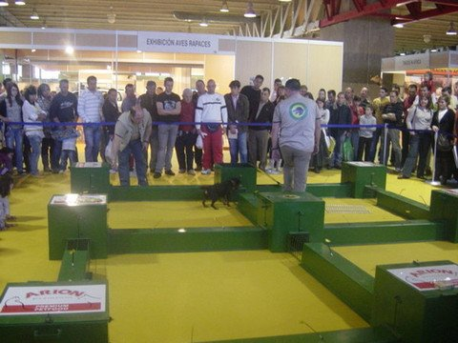

Slide 50
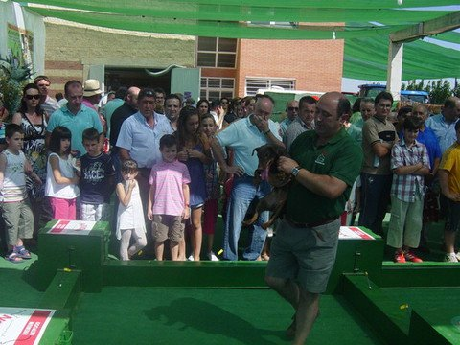
La caza en madriguera es de las modalidades de caza más duras que existen, tanto para perros como para cazadores.

Slide 51

Cuando entra uno de nuestros perros en una madriguera, tienes que estar dispuesto para todo.

Slide 52


Slide 53

A mucha gente les encanta venir a estas exhibiciones.

Slide 54

Tenéis que permanecer callados, y entrar con el aire de frente, para que así el inquilino de la madriguera no nos detecte.

Slide 55

La caza en madriguera es una de las modalidades, mas exigentes y duras para nuestros auxiliares.

Slide 56

en ocasiones el enfrentamiento con el Zorro en su cubil le causa heridas que debemos curar y desinfectar cuanto antes, para así evitar posibles infecciones de mayor gravedad.

Slide 57

por eso es conveniente, llevar en una mochila siempre con nosotros, un botiquín de primeros auxilios.

Slide 58

También es conveniente llevar un antiparasitario externo, para rociar al perro antes de entrar en la Madriguera.

Slide 59

Inmediatamente después de salir, para prevenir un contagio, sobre todo de pulgas, yo utilizo Stokade y me da muy buen resultado.

Slide 60

Y un último consejo….. a los perros hay que tratarlos con mucho mimo y darles mucho cariño.
Estas son nuestras mascotas.

Slide 61
Música Enlazada:
Títulos:
- Poppurrí, Forever and ever ( Banda Cover )
- Atrapados en La Red ( Tan Tan Go )

Slide 62







¿Te ha gustado?
Puedes ver más entrando
Aquí
Además puedes recibir powerpoints en tu correo electrónico suscribiéndote aquí:

